Slide 1
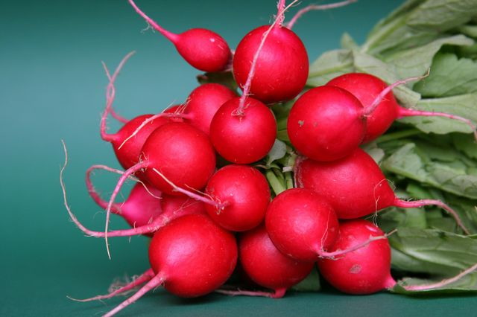
редис
Щеки красные,
нос белый,
В темноте сидит
день целый, А
рубашка зелена,
вся на солнышке
она.

Slide 2
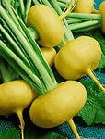
репа
Кругла, да не мяч,
Желта, да не масло,
Сладка, да не сахар.
С хвостом, да не мышь.

Slide 3
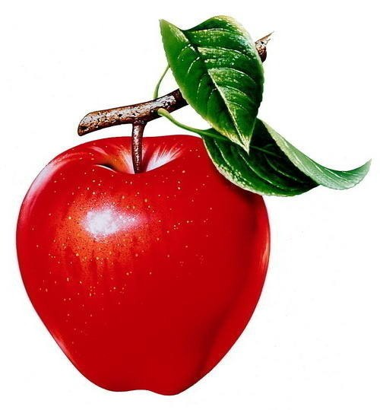
яблоко
Круглое, румяное, Я расту на ветке.
Любят меня взрослые и маленькие детки.

Slide 4
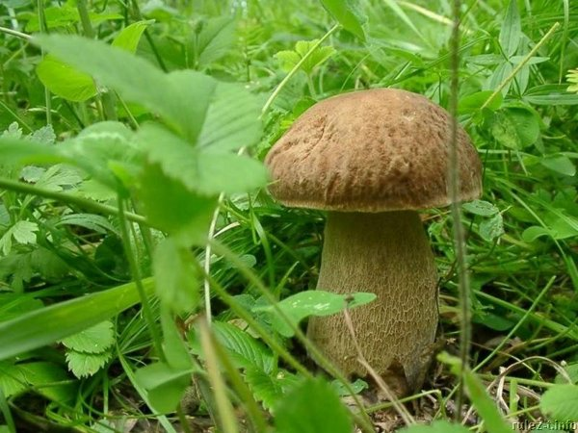
гриб
Под сосною у дорожки
Кто стоит среди травы?
Ножка есть, но нет сапожек,
Шляпка есть – нет головы.

Slide 5
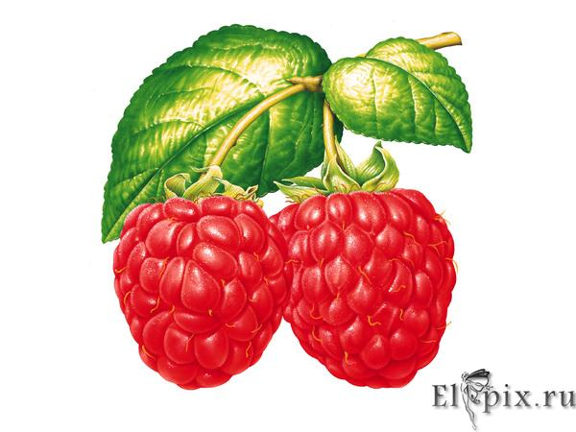
малина
Бусы красные висят
Из кустов на нас глядят,
Очень любят бусы эти
Дети, птицы и медведи.

Slide 6
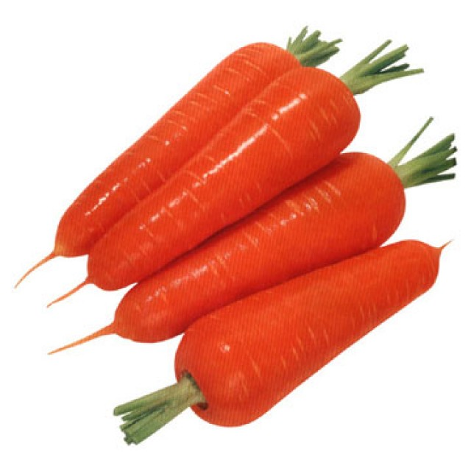
морковь
Красный нос в землю врос,
А зеленый хвост- снаружи.
Нам зелёный хвост не нужен,
Нужен только красный нос.

Slide 7
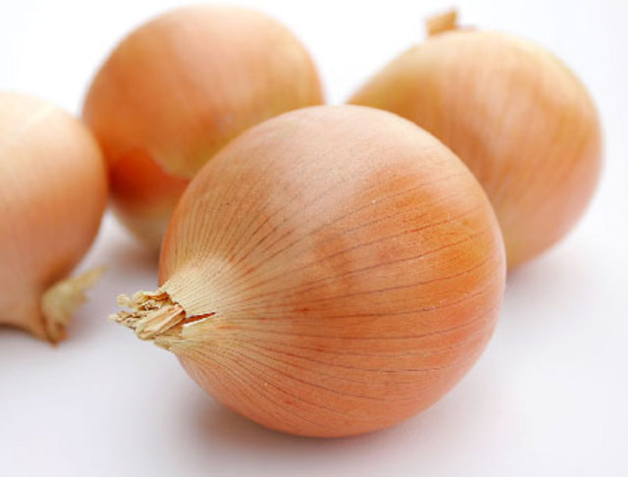
лук
Сидит дед во сто шуб одет.
Кто его раздевает, Тот слезы проливает.

Slide 8
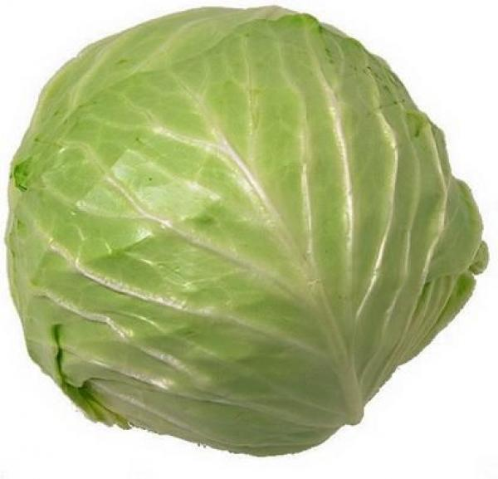
капуста
Закутан ребенок в сто пеленок.

Slide 9
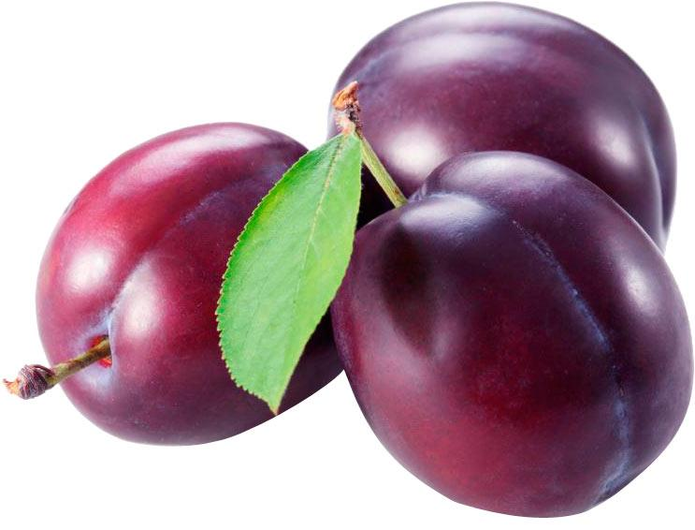
слива
На сучках висят шары,
Посинели от жары.

Slide 10
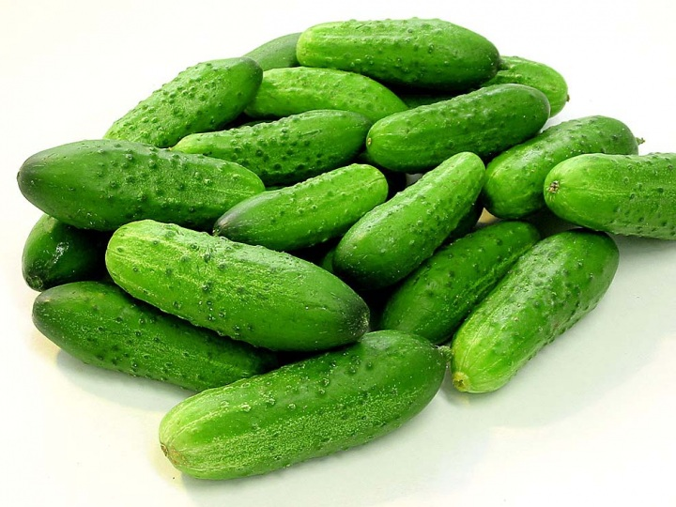
огурец
Без окон, без дверей,
Полна горница людей.

Slide 11
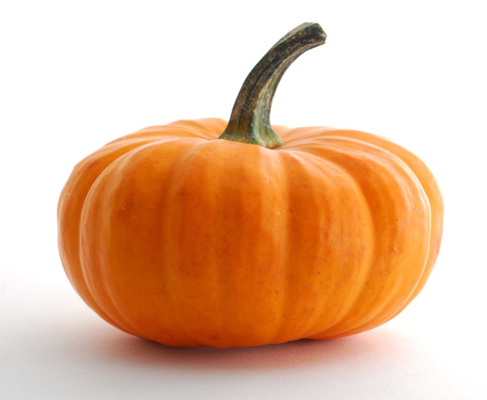
тыква
Золотая голова велика, тяжела,
Золотая голова отдохнуть прилегла.
Голова велика, только шея тонка.

Slide 12
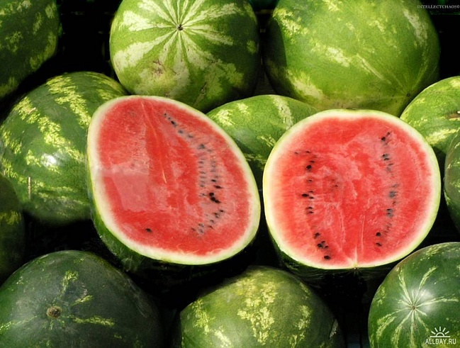
арбуз
Сам алый, сахарный,
Костюм зеленый, бархатный.

Slide 13
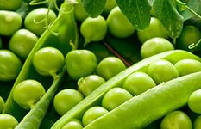
горох
Раскололся тесный домик на две половинки.
И посыпались оттуда бусинки-дробинки.

Slide 14
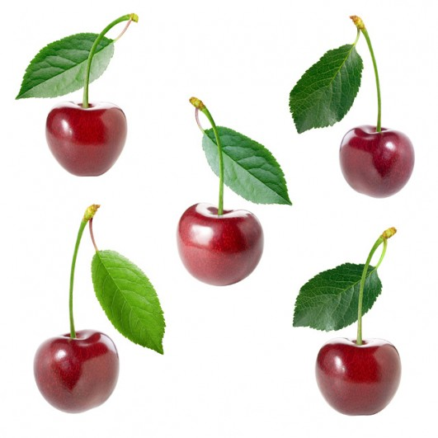
вишня
Мала, как мышь,
Красна, как кровь,
Вкусна, как мед.

Slide 15
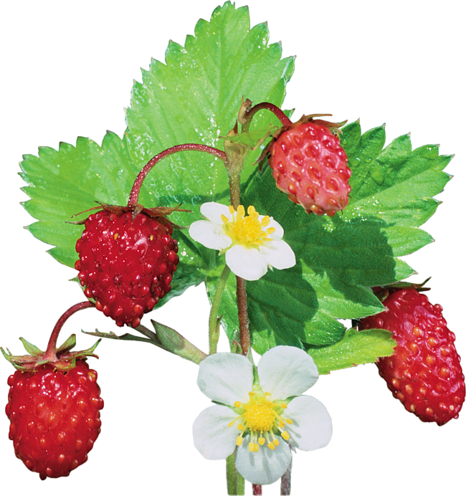
земляника
Я капелька лета на тоненькой ножке,
Плетут для меня кузовки и лукошки.
Кто любит меня, тот и рад поклониться.
А имя дала мне родная землица.

Slide 16
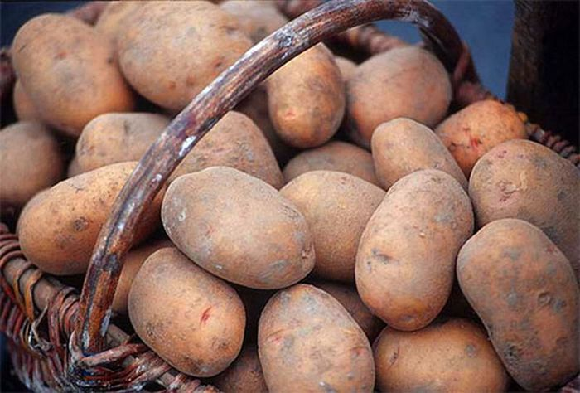
картошка
Неказиста, шишковата,
А придет на стол она,
Скажут весело ребята: « Ну рассыпчата, вкусна!»

Slide 17
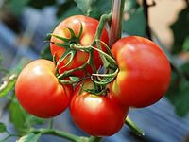
помидоры
Как на нашей грядке выросли загадки
Сочные да крупные,
Вот такие круглые.
Летом зеленеют,
К осени краснеют.

Slide 18
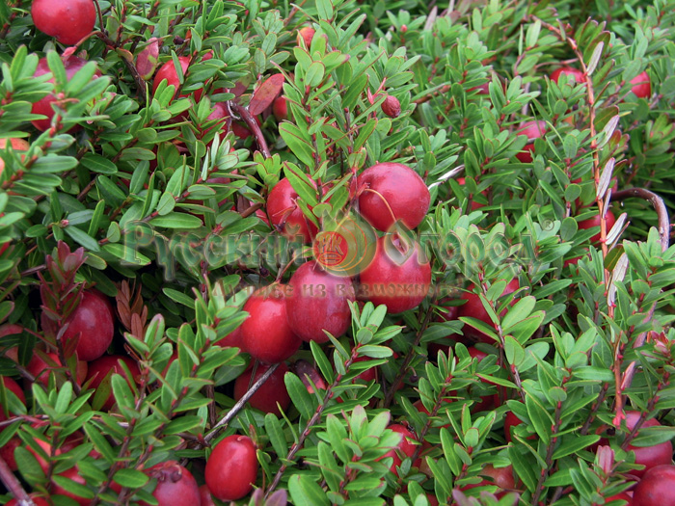
клюква
И красна, и кисла,
На болоте росла.

